Slide 1
Hindoeïsme

Slide 2
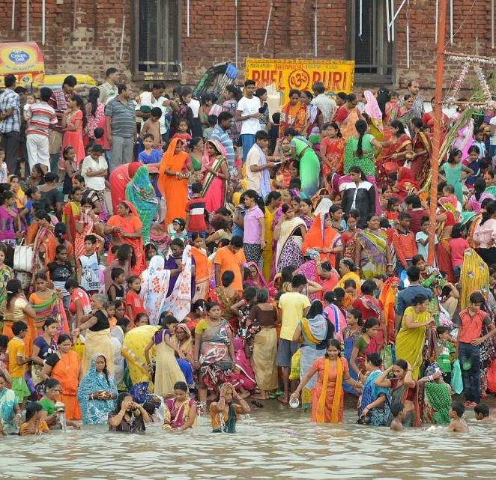
Ontstaan
Hindoeïsme ontstond zo’n vierduizend jaar geleden in India
De heilige taal van het hindoeïsme is het Sanskriet.
Notes:
Hindoeïsme (samsam.net)

Slide 4
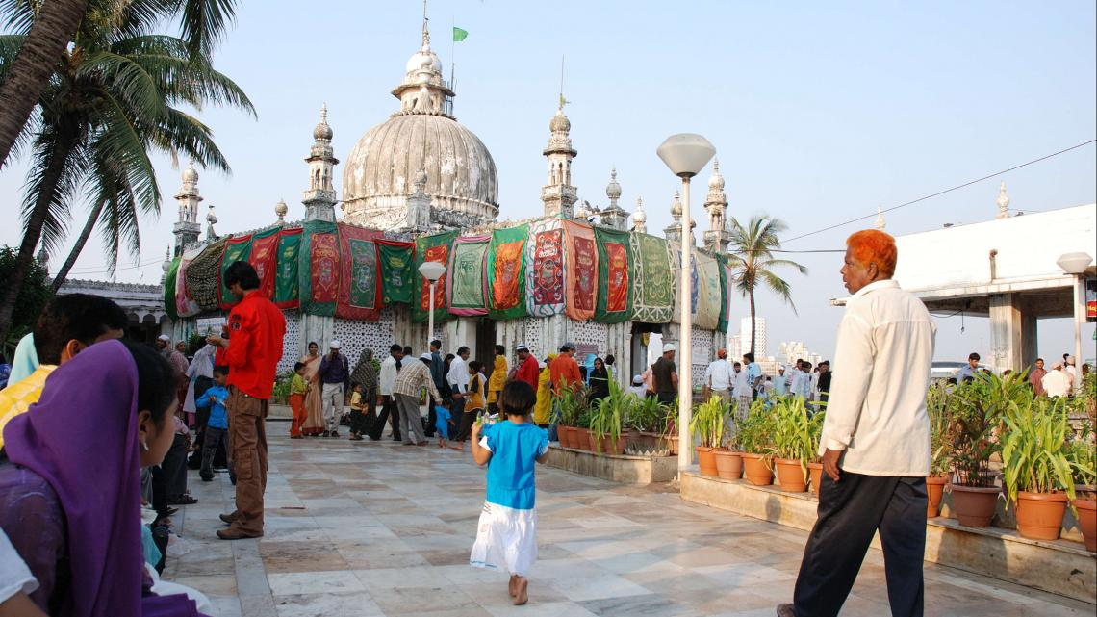
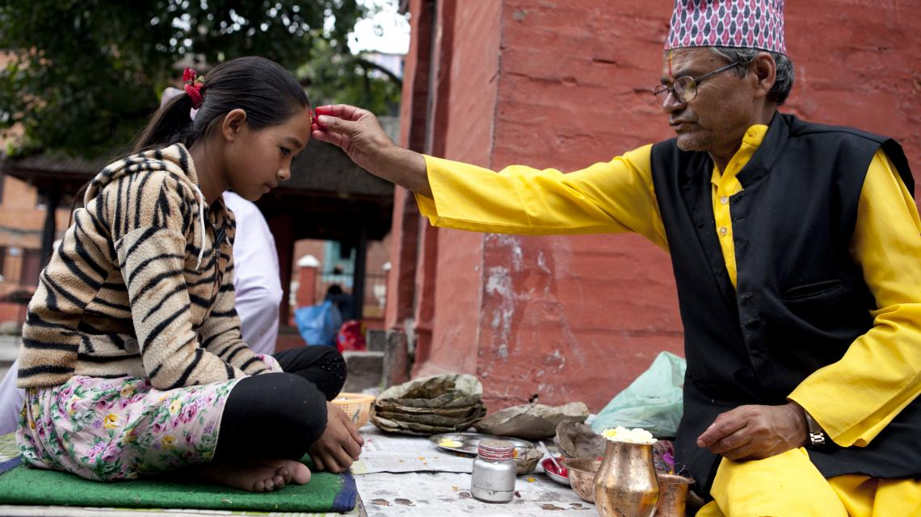
Veel hindoes dragen een stip op hun voorhoofd. Dat heet een bindi.
Koeien zijn in het Hindoeïsme heilig.
Hindoes bidden en offeren in gebouwen die ze mandir of tempel noemen.

Slide 5
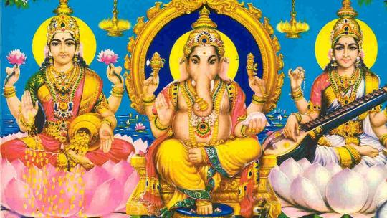
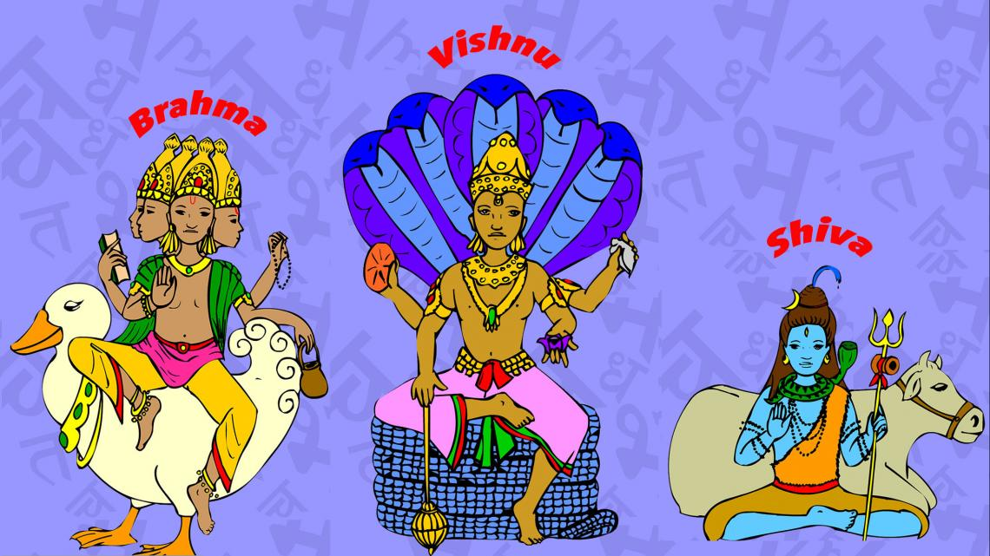
Het hindoeïsme kent veel verschillende goden en godinnen
De drie belangrijkste kenmerken vinden we terug in de trimurti of drie-éénheid: de goden Brahma (de schepper), Vishnu (de beschermer) en Shiva (de verwoester).

Slide 6
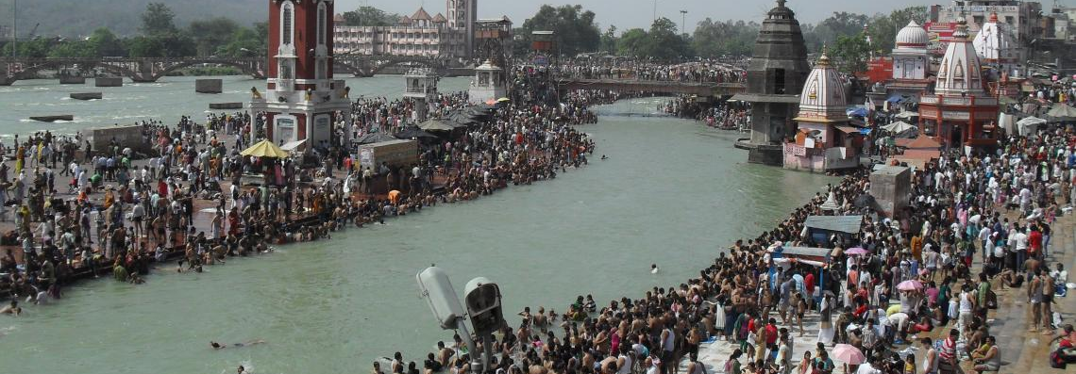
Voor hindoes zijn ook sommige rivieren heilig, zoals de Ganges die door India en Bangladesh stroomt.
Als hindoes sterven, worden zij gecremeerd. Hun as wordt daarna, als het kan, in de Ganges uitgestrooid.

Slide 7
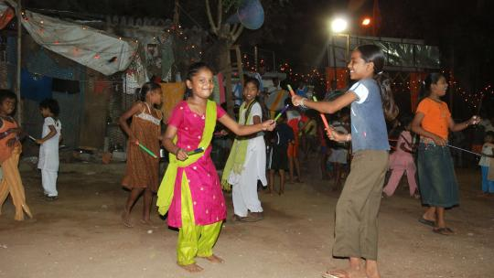
De belangrijkste feestdagen in het hindoeïsme zijn Holi, Dussehra, Divali en Raksha.
Notes:
Met het Holi-feest wordt de komst van de lente gevierd. Het is de meest levendige, kleurrijkste feestdag van het jaar. Op de avond voor Holi worden vreugdevuren aangestoken, waarop een pop in de gedaante van de valse heks Holika wordt verbrand. De volgende dag begint het plezier. Mensen gooien gekleurd water en poeder over elkaar heen.
Het Dussehra-feest duurt 10 dagen en is in september. In Oost-India wordt het feest Durga Puja genoemd en vieren de gelovigen de zege van de godin Durga op de boze stierendemon Mahishasura.
Het Divali-feest is een van de belangrijkste hindoe feesten. Het wordt eind oktober of begin november gevierd. Divali is het feest van het licht. De mensen steken heel veel kleine olielampjes aan en zetten die in rijen bij hun deuren en ramen. Divali is een periode om onder andere de godin van het geluk, Lakshmi, te eren.
et Raksha feest heet eigenlijk Raksha Bandan. Het is een familiefeest dat in augustus wordt gevierd. Zusjes binden felgekleurde armbanden, rakhis genoemd, om de rechterpols van hun broers om hun genegenheid te tonen. Ze vragen bovendien bescherming voor hun broers in het komende jaar. In ruil moeten broers hun zusjes geld of cadeaus geven.

